Slide 1




Bài 24
LUYỆN TẬP CHUNG
Tiết 1 – trang 95
Bản quyền : FB Đặng Nhật Linh- https://www.facebook.com/nhat.linh.3557440

Slide 2








Mục tiêu
Ôn tập, củng cố kiến thức về phép trừ (có nhớ) số có hai chữ số cho số có một (hai) chữ số.
Ôn tập về so sánh số.
Vận dụng vào giải các bài toán thực tế.

Slide 3


1
Đặt tính rồi tính.
34 - 7
45 - 8
60 - 12
51 - 19
34
7
27
45
8
37
60
12
48
51
19
32
-
-
-
-

Slide 4

2
Số?
88
?
?
?
+ 4
92
- 7
85
- 26
59

Slide 5
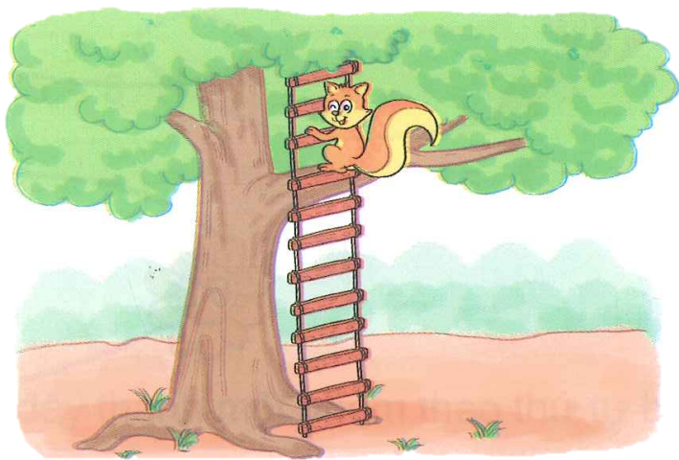
3
Cầu thang lên nhà sóc có tất cả 32 bậc thang. Sóc đã leo được 9 bậc thang. Hỏi sóc cần leo thêm bao nhiêu bậc thang nữa để vào nhà?
Tóm tắt:
Có : 32 bậc thang
Đã leo : 9 bậc thang
Còn lại: ... bậc thang?
Bài giải
Sóc cần leo thêm số bậc thang để vào nhà là:
32 – 9 = 23 (bậc thang)
Đáp số: 23 bậc thang

Slide 6



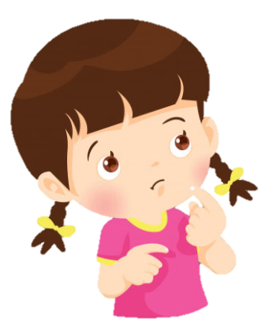
4
Chọn câu trả lời đúng.
A. 32 - 17
B. 62 - 42
Kết quả của phép tính nào sau đây là số nhãn vở của Rô-bốt?
C. 51 - 33
Notes:
GV kích vào từng máy bay để hiện đáp án

Slide 7
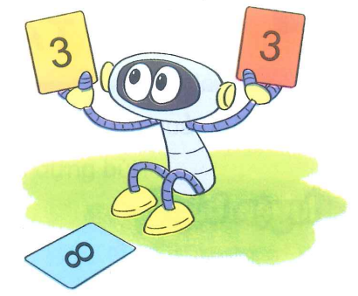
5
Ghép hai trong ba thẻ số bên được các số có hai chữ số. Số bé nhất trong các số đó là số nào? Số lớn nhất trong các số đó là số nào?
Số có hai chữ số là:
3
3
3
8
8
3
? thêm: Tìm Hiệu của số lớn nhất và số bé nhất trong các số được tạo thành.
Số bé nhất là: 33
Số lớn nhất là: 83
Hiệu của số lớn nhất và số bé nhất là: 83 - 33 = 50

Slide 8
Mục tiêu
Ôn tập, củng cố kiến thức về phép trừ (có nhớ) số có hai chữ số cho số có một (hai) chữ số.
Ôn tập về so sánh số.
Vận dụng vào giải các bài toán thực tế.

Slide 9

Định hướng học tập
Rèn kĩ năng trừ có nhớ số có hai chữ số cho số có một (hai) chữ số
Xem trước bài sau :
“Luyện tập chung” trang 96

Slide 10
Tạm biệt và hẹn gặp lại
các con vào những tiết học sau!

